Slide 1


Velkommen
Hvidovre Hospital
v/Martin Taanum-Ottesen, Pensionskonsulent

Slide 2
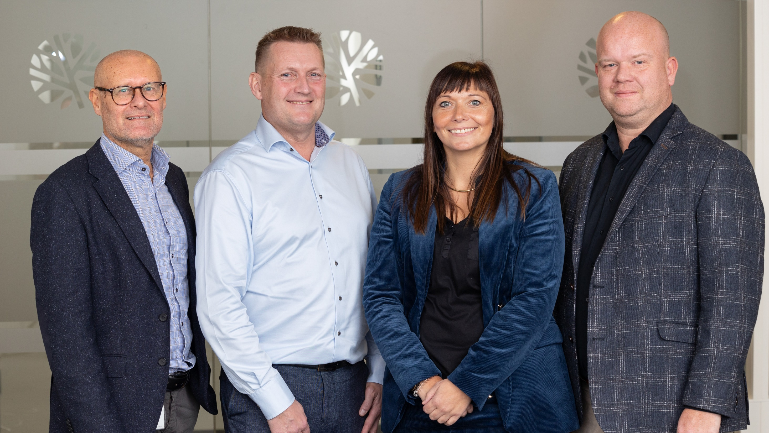
Erfaring i at rådgive læger
Kenn Gottschalk
Medlemkonsulent
Thomas Krogh
Chefkonsulent
Anne Hvidkjær
Medlemskonsulent
Martin Taanum-Ottesen
Pensionskonsulent

Slide 3
Program
Delpension – 20 % - 33 %
Pensionsbidrag – modtager udbetaling fra Lægernes Pension – pensionsbidraget anvendes til at pension.
Ny Pensionsordning på vej – oktober 2025
Tag stilling til din pensionsplanlægning
Dine muligheder for at supplere din dækning
Lægernes Bank

Slide 4
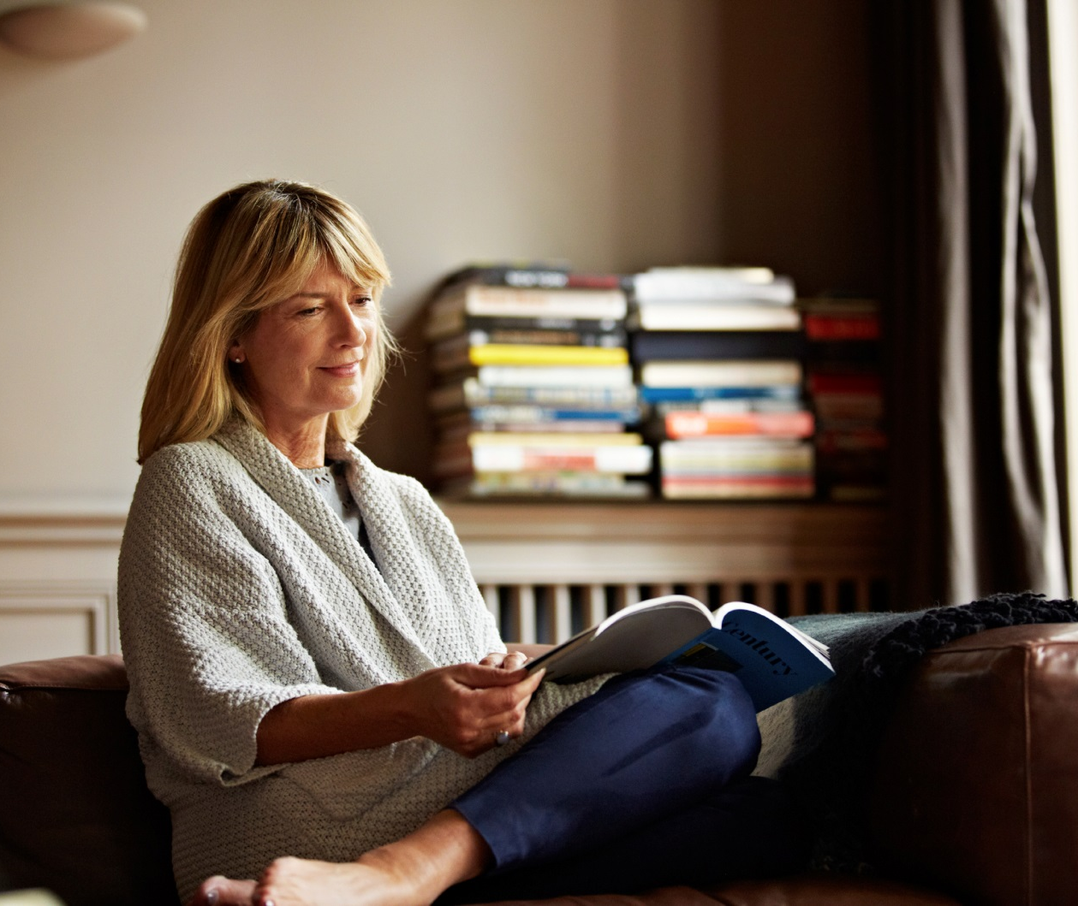
Har du den rigtige pensionsordning?
Din dækning som pensionist, og hvis du bliver invalid eller dør, afhænger af, hvilken af disse ordninger du har valgt:
Ordning med livsvarig ægtefællepension
Ordning med en 10-årig ægtefællepension
Ordning uden ægtefællepension, men med en mindre engangssum
Du har mulighed for at skifte mellem de 3 pensionsordninger (evt. mod afgivelse af helbred)
inden du bliver 65 år
inden du bliver alderspensionist
inden eventuel invalidepensionering

Slide 5

Ny pensionsordning

Slide 6
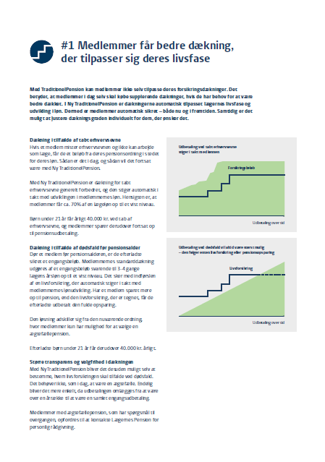
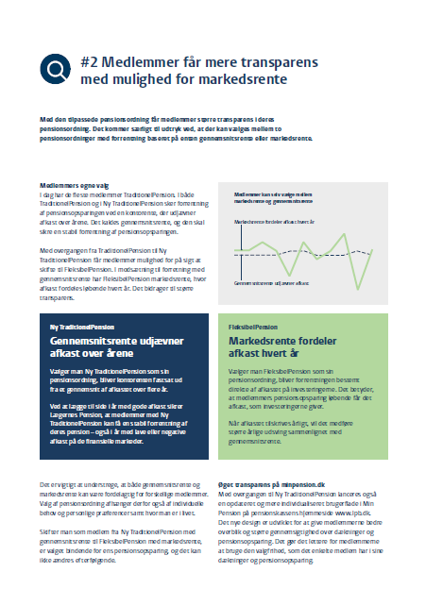
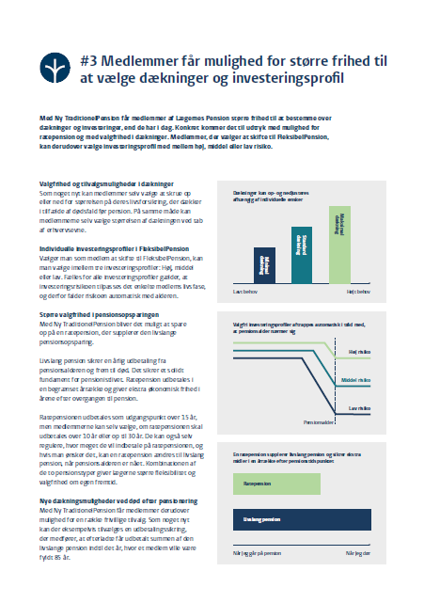
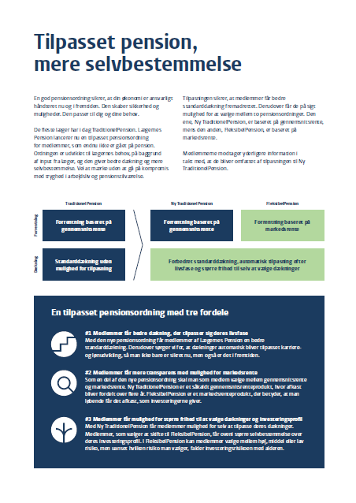
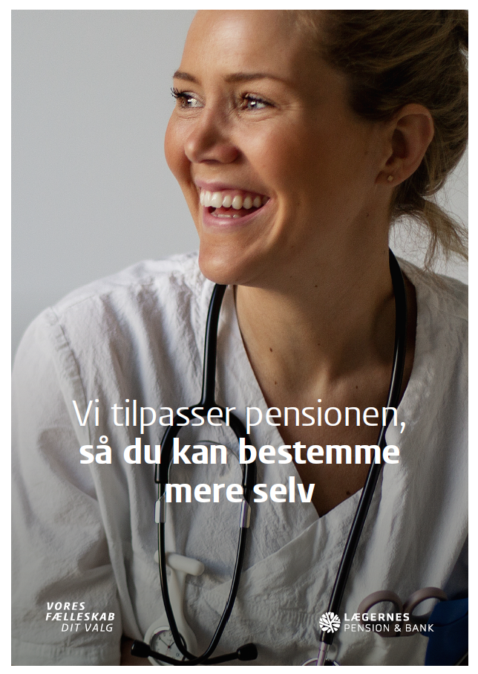
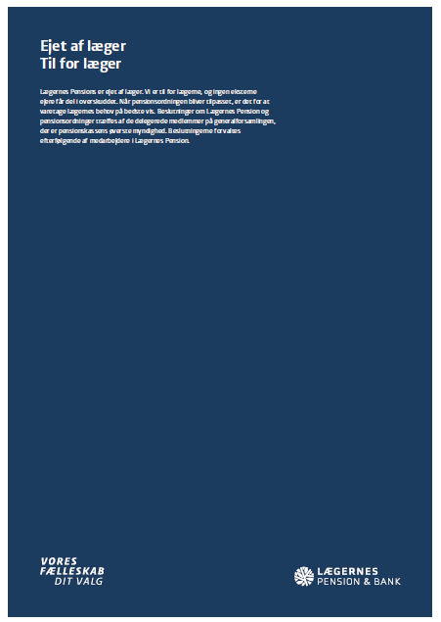
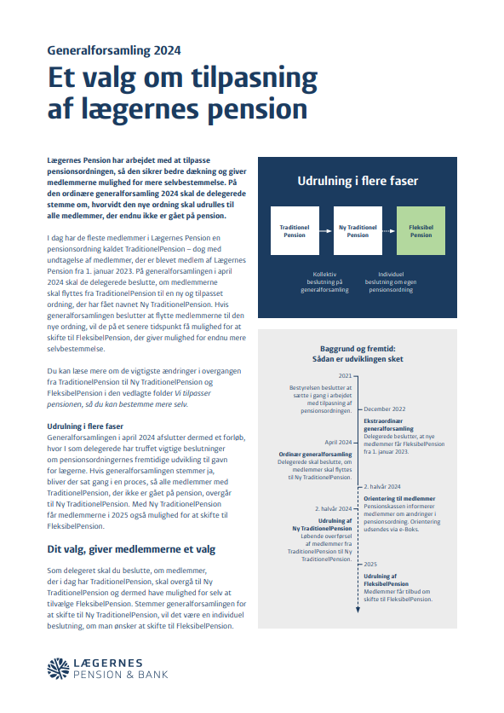
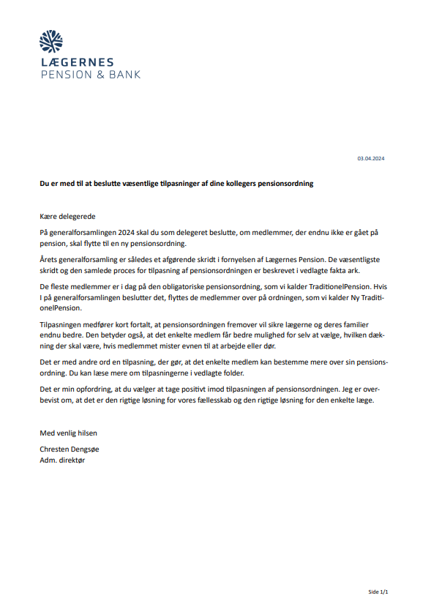
”Vores fællesskab – dit valg”
Folder: Orienterer om tilpasninger
Generalforsamling 2024:
117 ud af 122 stemte for ny pensionsordning
Fakta-ark
Proces og baggrund
Introduktionsbrev
(På officielt papir)

Slide 7




Tidssvarende pension til alle medlemmer
Bedre dækning, der tilpasser
sig medlemmer livsfase
Nye
medlemmer: FleksibelPension fra 1/1-2023
Mulighed for større valgfrihed til at
vælge dækninger og investeringsprofil
Mere transparens og
muligheder for markedsrente
Generalforsamling 2022:
"Målet er at skabe et endnu mere transparent pensionsprodukt til lægerne
på markedsrentevilkår og som tilbyder flere valgmuligheder end i dag."
Notes:
Siden 1. januar er nye medlemmer optaget på vores nye pensionsordning, FleksibelPension.
I 2022 stillede vi i udsigt, at vi ville arbejde videre mod at kunne tilbyde den nye ordning til eksisterende medlemmer (som er indtrådt før 01.01.2023).
I FleksibelPension foregår opsparingen i markedsrente. Vi kan ikke på jeres vegne udskifte gennemsnitsrente med markedsrente, det skal foregå ved et individuelt tilvalg. Det vender vi tilbage til.

Slide 8

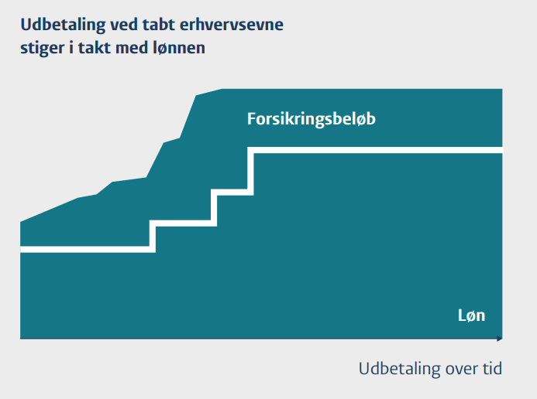

Tab af erhvervsevne:
Bedre dækning - større valgfrihed
Bedre dækning
- cirka 70% af løn.
Valgfrihed
- til at skrue op eller ned for dækning.
  Desuden:
  Børn under 21 år modtager årligt 40.000 kr.
  Lægernes Pension sparer op til min pension for mig
Notes:
Din pensionsordning er mere end en pensionsopsparing. Den sørger som nævnt også for dig, hvis du bliver syg og ikke er i stand til at arbejde som læge. Det sker for hver 6. læge i løbet af et arbejdsliv.
Hensigten er, at beløbet man får udbetalt, hvis man bliver syg, vil stige med lønudvikling.
Du har frihed til at skrue op eller ned for standarddækningen, inden du bliver syg. Prisen for den højere eller lavere dækning tages fra eller lægges i stedet til din pensionsopsparing.
Den indeholder også et ekstrabeløb til børn under 21 år. Og samtidig sørger vi for, at der stadig spares op for dig til din tid som pensionist. NB: Børnepension er obligatorisk men til gengæld billig!

Slide 9

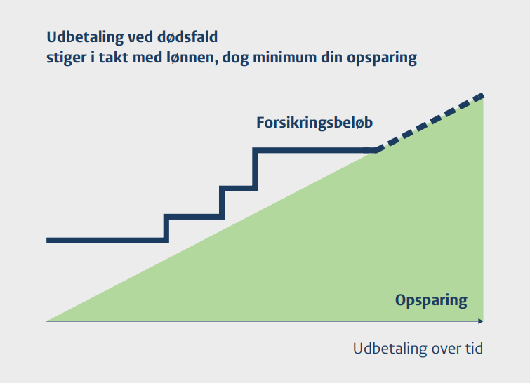





Dødsfald - inden pension
Største beløb af opsparing el. livsforsikring
Mere transparens
Større valgfrihed
Efterladte får hele pensionsopsparingen, hvis den har vokset sig større end livsforsikringen.
Børn under 21 år modtager årligt 40.000 kr.
Notes:
Gentagelse fra tidligere (så også her er Ny TraditionelPension og FleksibelPension ens):
Dør du, inden du går på pension, får dine efterladte gavn af de penge, du har sparet op til pension. Det er de grønne søjler.
Er din opsparing endnu ikke så stor, får de i stedet udbetalt din livsforsikring. Det er den blå graf.
På den måde ”går pengene ikke tabt”. Dine efterladte vil altid få det størst mulige beløb af enten din opsparing eller din livsforsikring. Denne "depotsikring" koster naturligvis lidt på ens egen alderspension.
Pengene fra livsforsikringen svarer til mellem 3 og 4 gange en lægeløn. Beløbet stiger i takt med lønnen, så det ikke bliver udhulet med karrieren. Du har også her mulighed for at skrue op eller ned for det dækningen.
FleksibelPension sørger også for penge til dine børn, indtil de fylder 21 år.

Slide 10



Begunstigelse:
Friere rammer for at tilgodese efterladte
Gift/samlevende (Eksempel)
Min ægtefælle eller samlever kan få
min livsforsikring eller pension,
når jeg dør
Single (Eksempel)
Mine børn kan få min
livsforsikring eller pension,
når jeg dør
Større valgfrihed
Bedre mulighed for at vælge, hvem der skal begunstiges
Notes:
Hvem du vil tilgodese med pengene er i vid udstrækning op til dig selv.
Du kan tilgodese en ægtefælle/samlever ligesom i dag. Men du kan også tilgodese andre, fx børn.
Note:
Der er som udgangspunkt friere rammer for at tilgodese efterladte, idet de nye vilkår lægger op til, at udbetaling kan ske til nærmeste pårørende, men man kan også indsætte en særlig begunstiget inden for gruppe af nærmeste pårørende.
Bemærk dog at ydelsescirkulæret sætter for nuværende en begrænsning på de ”offentlige penge”, idet det kræver at ”udbetaling af depotsikring kun kan ske til nærmeste pårørende”.

Slide 11
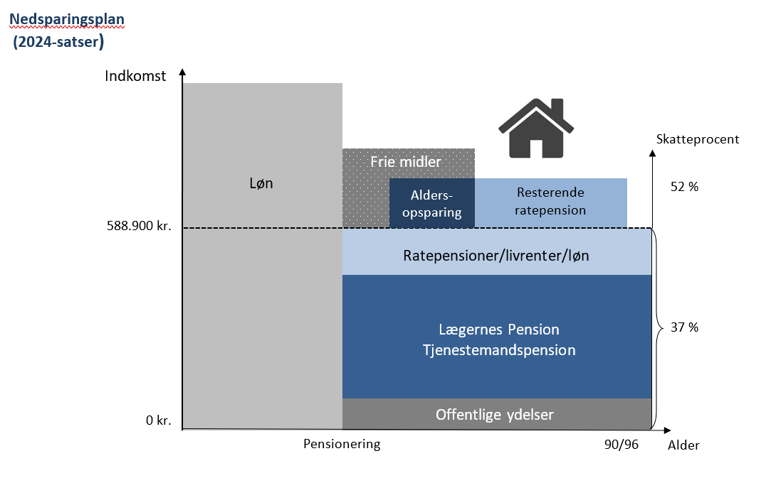
Mere i pension
Den vedtagede skattereform:
Topskatten skal ifølge forslaget ned for de fleste, men op for dem med en årsløn over 2,5 millioner kroner - målt i 2023-niveau.
Indkomst mellem 618.400 kr. og 750 t.kr. vil topskatten blive halveret til 7,5%. Også kaldet "mellemskat".
mellem 750. t.kr. og 2,5 mio. kr., vil stadig blive genstand for en topskat på 15%.
Mens det, man tjener over 2,5 mio. kr., beskattet med 20%. Kaldet "top-topskat".
Husk !
gruppelivsforsikring (dækning ved død)
Supplerende invalidepension (dækning ved invaliditet)
Udover at spare op i bolig er der følgende muligheder:
aldersopsparing
ratepension
livsvarig livrente
Frie midler

Slide 12
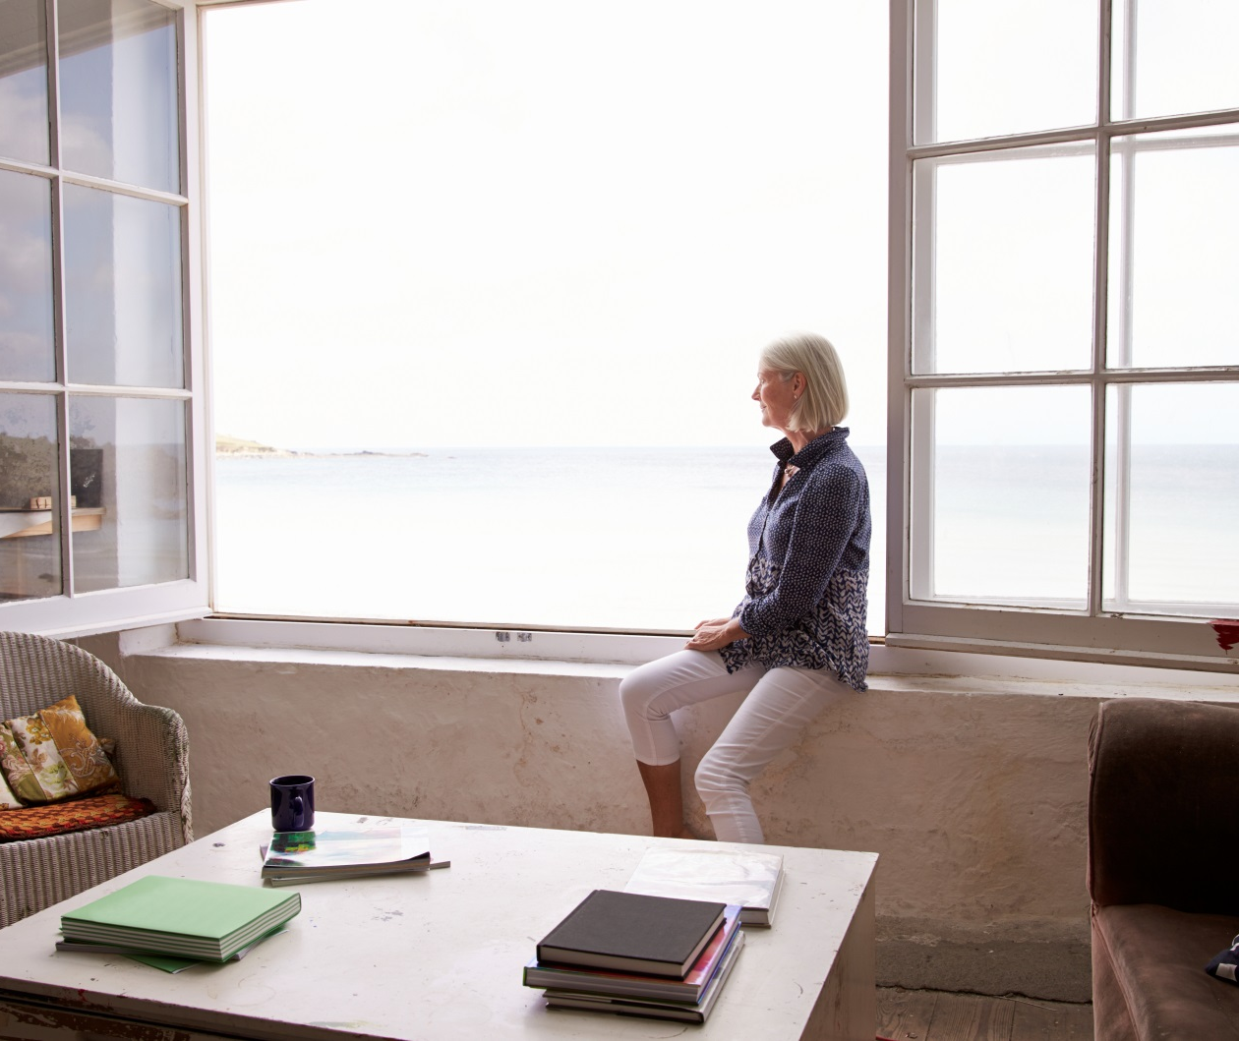
Mere i pension (lønmodtagere)
Livrenter
du kan indbetale op til 58.100 kr. privat på din arbejdsmarkedspension (med fradrag)
du kan bede arbejdsgiver trække en større del af din løn til arbejdsmarkedspensionen
du kan oprette en supplerende livsvarig livrente i Lægernes Pension med 20 års garanti over for efterladte
Ratepension og aldersopsparing (Lægernes Bank)
du kan i 2024 indbetale op til 63.100 kr. på en ratepension (med fradrag)
du kan indbetale op til 9.100 kr. på en aldersopsparing (op til 58.900 kr. tættere på folkepensionsalderen).

Slide 13
Tips fra Lægernes Pension
Kig på din pensionsmeddelelse:
  Har du den rigtige pensionsordning i pensionskassen?
Fleksibelpension NB!!!
Vær opmærksom når Pensionskassen skriver til dig vedr. dette.
Ønsker du at få et samlet overblik over dækningerne ved:
  Tab af erhvervsevne/invalidepension
  Død (herunder om begunstigelse er korrekt)
  Pensionering
  Giv samtykke til, at vi må kontakte dig
  www.pensionsinfo.dk + www.lpb.dk (”Min pension”)

Slide 14

Pension og bank samlet ét sted

Slide 15






Bank for læger – ejet af læger
Bank (næsten) uden filialer
Fuldservice bank
Selvbetjening via netbank
Kunder: 40.500
Medarbejdere: 107
#1 blandt læger
Rådgiver i cirka halvdelen
af alle praksishandler
Ejet af Lægernes Pension
Overskud tilfalder læger
Specialiseret rådgivning:
Vi kender til udvikling i lægers arbejdsliv og økonomi
100 pct.

Slide 16

Attraktive priser til attraktive kunder
Indlån
Lån / Kredit
Kort / Netbank
Investering
Pension
Multikonto m/kredit
Lægernes Opsparing
Lægernes Tidsindskud
Lægernes
Boliglån
Realkreditlån
Billån
Andelsbolig
Praksislån
Visa / Dankort
Eurocard
Netbank
Mobilbank
Porteføljepleje
Lægernes Invest
Værdipapirer
(DK)
Ratepension
Alderspension
(Kapitalpension)

Slide 17
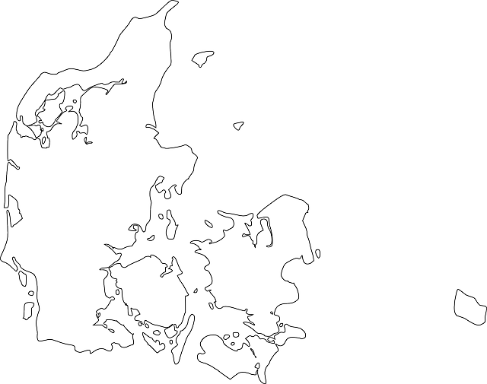
Mød os fysisk eller online
Det meste klares online eller over telefonen
….men ikke alt.
Når det gælder komplekse ting, som køb af praksis, er det godt at mødes.
Book et møde på www.lpb.dk.
Aalborg
Aarhus
Kolding
København
Sorø
Odense

Slide 18
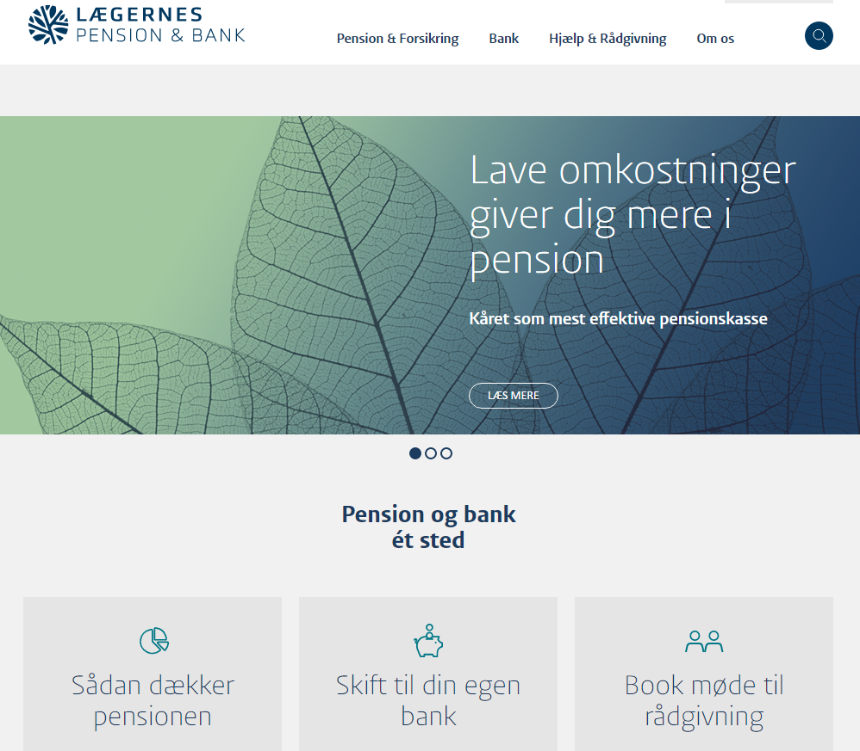
Skal vi mødes?

Slide 19

Tak for opmærksomheden
LÆGERNES BANK
Dirch Passers Allé 76
2000 Frederiksberg
Telefon: 33 12 21 41
Mail: pension@lpb.dk
***
Martin Taanum-Ottesen, Medlemskonsulent
Mobil: 24 77 44 95
Mail: mto@lpb.dk

